Slide 1
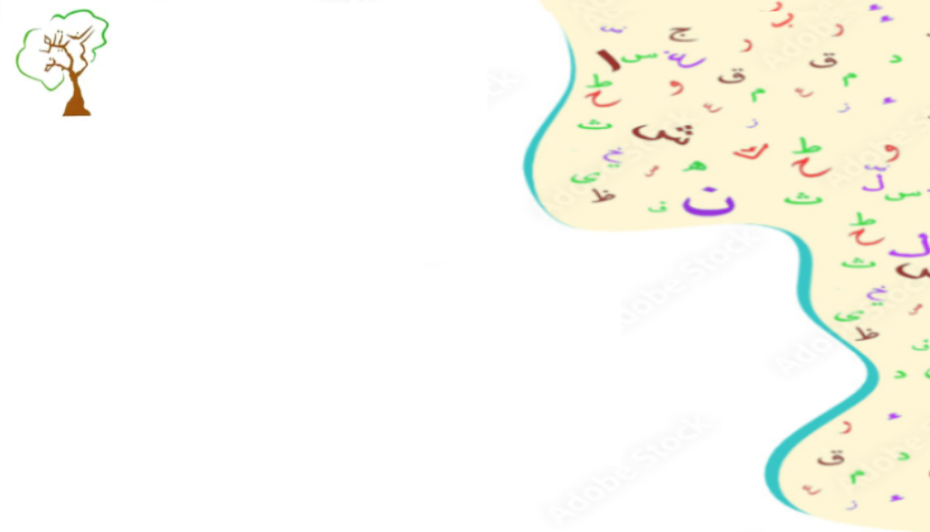

Welcome to
Al-Zaitoona Arabic School
2025-2026
مرحباً بكم في مدرسة الزيتونة العربية
Sun Group مجموعة الشمس

Slide 2
Who is who….
طاقم المدرسة
Sun Teacher: Mrs Farah abou hareb
Teaching Assistants : Mrs Hanan Daghstani
Miss Diana El Dieri
Quran teacher: Ms Aya Rahhal
Supervisor: Mrs Dania Mougharbel
Headteacher: Mrs Zoubida Bahlouli
Deputy Head: Mrs Maha Aoudi
School director, finance & Admissions:
Nora Sibaey-Soliman
المعلمات : السيدة: فرح أبوحرب
السيدة: حنان داغستاني
الأنسة: ديانا الديري
معلمة القرآن الكريم : السيدة آية رحال
المشرفة: السيدة دانية المغربل
مديرة المدرسة: السيدة بهلولي زبيدة
نائبة المديرة: السيدة مها عودة
مسؤولة المالية و التسجيل المدرسي: السيدة نورا السباعي سليمان

Slide 3
Communication
التواصل المدرسي
We are always happy to have a quick chat with parents at drop- off and pick up.
If you need longer than 3 mins, please make an appointment with the headteacher
We aim to have a parent/teacher meeting throughout the year – parents will be later informed of the date
We like to share photos of our day’s work/activities on the class WhatsApp group – Please message Nora if you have not joined already 07760465890
All other enquiries, please contact:
Ms Zoubida :07903647907
Ma Maha: 07729 211465
Email: alzaitoona.office@gmail.com
Website: www.alzaitoona.com
يسعدنا دائمًا إجراء محادثة سريعة مع أولياء الأمور عند التوصيل والاستلام
إذا كنت بحاجة إلى أكثر من 3 دقائق فيرجى تحديد موعد مع المديرة
نهدف إلى عقد اجتماع أولياء الأمور/ المعلمين على مدار العام - سيتم الإبلاغ عن الموعد لاحقاً
نود مشاركة صور أو فيديوهات عن أنشطتنا الأسبوعية في المجموعة
WhatsApp يرجى إرسال رسالة إلى نورا إذا لم تكن قد انضممت

Slide 4
"إعلام هام لأولياء الأمور حول برنامج مجموعة الشمس للأطفال الصغار"
نود إبلاغ أولياء الأمور الذين لديهم أطفال صغار (في عمر 4 سنوات) أنه في بعض الأحيان يمكن توقع بقاء أطفالهم في مجموعة الشمس لمدة عامين. هذا النهج متعمد، حيث يسمح للأطفال الأصغر سنًا بالتكيف مع بيئة المدرسة العربية تدريجياً وبناء أساس تعليمي قوي. من خلال قضاء عامين في مجموعة الشمس، ستتاح لطفلك الفرصة لتنمية حب تعلم اللغة العربية، وزيادة ثقته في الصف، وتطوير مهارات اجتماعية وعاطفية وأكاديمية هامة بوتيرة مريحة، دون الضغط لتجاوز مراحل التعلم المبكرة الهامة بسرعة.
لقد وجدنا أن هذا النهج التدريجي والمدروس للتعليم المبكر قد أسفر عن نتائج ممتازة. الأطفال الذين يقضون عامين في مجموعة الشمس عادة ما ينتقلون بسلاسة إلى الصفوف المتقدمة مع أساس قوي في اللغة العربية وموقف إيجابي نحو التعلم
"Important Notice for Parents Regarding the Sun Group Program for Young Children"
We would like to inform parents with younger children (4 years old) that sometimes they can expect their children to stay in the Sun group for two years. This approach is intentional, allowing younger children the time they need to adjust to the Arabic school environment and gradually build a strong educational foundation. By spending two years in the Sun group, your child will have the opportunity to foster a love for Arabic learning and increase their confidence in the classroom and to develop critical social, emotional, and academic skills at a comfortable pace, without the pressure of rushing through important early learning stages.
We have found that this gradual and thoughtful approach to early education has granted excellent results. Children who spend two years in the Sun group typically transition smoothly into more advanced classes with a solid Arabic foundation and a positive attitude toward learning.

Slide 5

The curriculum منهاج المرحلة
“Arabee” education Programme (Arabic language learning platform)
Resources available to us from the platform
A series of leveled Arabic reading books to improve reading
*(whenever the child is able to read)
Islam Education book
Quran session
Library – children are encouraged to borrow a book every week and return the following week
Specially selected stories/songs/poems
البرنامج التعليمي “عربي” منصة تعلم اللغة العربية
الموارد التعليمية المتوفرة من المنصة
سلسلة مستويات كتب عربية لدعم القراءة
*(عندما يصبح الطفل قادراً على القراءة)
كتاب التربية الإسلامية
درس القرآن الكريم
المكتبة: تشجيع الأطفال على استعارة كتب وقصص دينية كل أسبوع وإعادتها في الأسبوع التالي
قصص / اغاني / قصائد مخصصة للمرحلة

Slide 6

Arabee is an acclaimed educational program designed to help young learners develop their Arabic language skills effortlessly. It offers engaging activities and interactive lessons, making Arabic learning enjoyable for kids while keeping them attentive and motivated.
عربي هو برنامَج تعليمي مشهود له بالثناء مصمم لمساعدة الأطفال على تطوير مهاراتهم في اللغة العربية بكل سهولة. يقدم البرنامج أنشطة شيقة ودروس تفاعلية، مما يجعل تعلم العربية ممتعًا للأطفال مع الحفاظ على انتباههم وتحفيزهم

Slide 7

نود أن نلفت انتباهك إلى أن مدرستنا لديها اشتراك في المنصة الرقمية هو موقع يقدم موارد تفاعلية باللغة العربية
تم تنظيم المواد في مجالات موضوعية، ويتم تقديم المواد عبر مجموعة من أنشطة الوسائط المتعددة الغامرة. إنه مصدر رائع
لأنه يمكّن التلاميذ من تعزيز مفرداتهم، و يتعلمون في نفس الوقت المهارات الأساسية الأربع "القراءة والكتابة والاستماع والتحدث
أفضل طريقة للأطفال لتعلم اللغة العربية هي من خلال الأنشطة المثيرة والدروس التفاعلية. احرص على إشراكهم، وتركيزهم، وجعل العربية ممتعة مع عربي!
• يوفر الوقت من خلال الأنشطة التي يسهل العثور عليها وتصحيحها تلقائيًا
يمكن لجميع طلابنا استعمال هذا الموقع من المنزل. يمكن كذلك للطلاب استخدام موقع الويب بشكل مستقل لترسيخ ما تعلمه
في الفصل والحصول على السباق في تعلم مفردات جديدة
iPad و Android يمكن للطلاب تثبيتها على أجهزتهم المحمولة
لتسجيل الدخول إلى المنصة سيكون لدى الطلاب تفاصيل تسجيل الدخول الخاصة بهم. سوف نقدم هذه في أقرب وقت ممكن
تذكر: تعلم لغة لا يستغرق سنوات - يستغرق دقائق كل يوم. استمتع

Slide 8
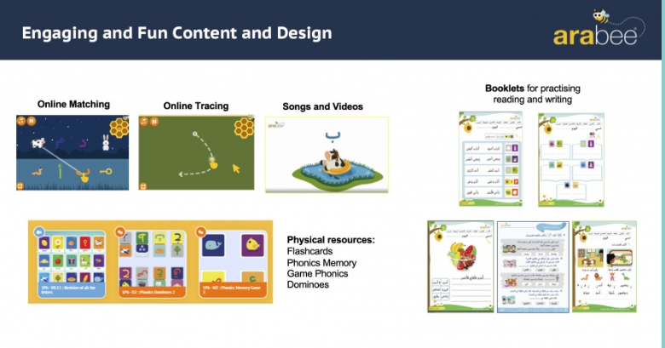

Slide 9
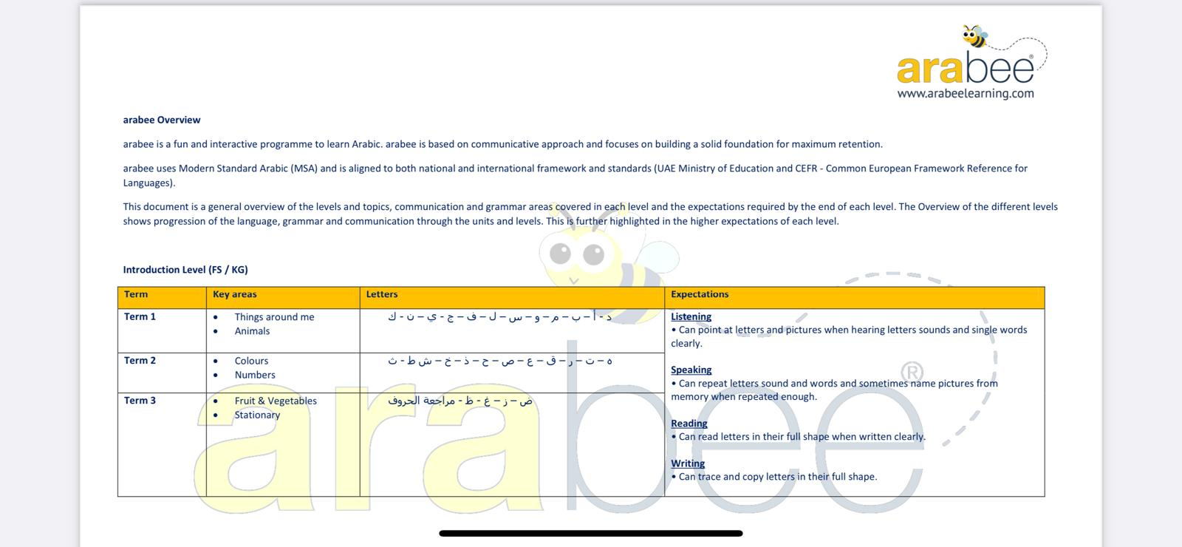
Curriculum Overview
نظرة عامة
على المنهج الدراسي

Slide 10
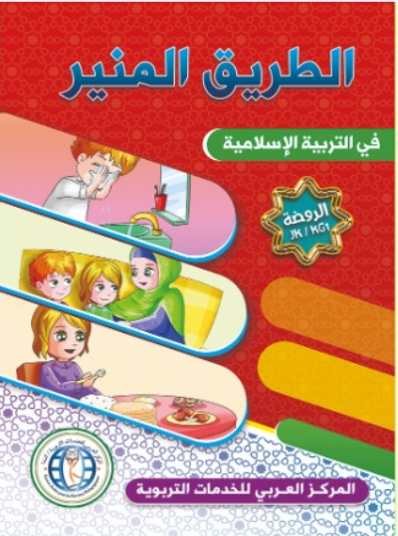
Islamic Study التربية الإسلامية
ِAl-Tareeq Al-Moneer series are Islamic books that represent Islamic education lessons simply, easily and suitable for the age group. This series contains an interesting set of lessons that will enrich the young Muslim with knowledge and faith (Faith- Pillars of Islam- Morals of Islam- Prophet Mohd (PBUH)- Surahs-Prayers)
سلسلة الطريق المنير هي كتب إسلامية تقدم دروس التربية الإسلامية بطريقة سهلة، مبسطة ومناسبة جداً للمراحل العمرية. تحتوي هذه السلسلة على مجموعة شيقة من الدروس التي تخص المسلم الصغير وتثري لديه المعرفة والإيمان (العقيدة - اركان الإسلام - آداب الإسلام -النبي محمد عليه الصلاة والسلام - سور قرآنية _ أدعية )

Slide 11
A typical day in Sun group at Al-Zaitoona
نموذج عن يوم دراسي
دخول التلاميذ الصف عند الساعة 9:50 صباحاً
تشجيع التلاميذ لإيجاد أسمائهم عند دخول الصف ومحاولة نسخ الاسم على اللوح الأبيض الموجود على الطاولة لكل تلميذ.
. تقوم المعلمة بتسجيل الحضور والغياب وإلقاء تحية الصباح وتشجيع التلاميذ لتكرارها
مراجعة ما تم إنجازه الأسبوع السابق وتهيئة التلاميذ للتعرف على الحرف الجديد وذلك يساعد على تعزيز المعرفة المكتسبة من مفردات جديدة من خلال البطاقات والصور.
التعرف على الحرف الجديد عبر إستخدام منصة عربي لتعزيز العملية التعليمية وذلك يتضمن ( فيديو,وألعاب وأغاني مسلية للتلاميذ) مما يخلق روح المشاركة فيما بينهم.
نشاط الصف للحرف الجديد من خلال كتابة الحرف على الدفتر الاخضر , تتجول المعلمة بين التلاميذ للتأكد من رسم الحرف بالشكل الصحيح.
حصة القراءة نص القراءة ملصق على الدفتر
زيارة للمكتبة: تشجع زيارة المكتبة المدرسية حب القراءة. يمكن للتلاميذ اختيار القصة للقراءة في البيت بمساعدة الأهل وإعادتها الأسبوع المقبل
أنشطة لتعزيز التعلم: تُجرى أنشطة ممتعة وتفاعلية ترتبط بدرس اليوم لتعزيز التعلم. قد تشمل ذلك الألعاب والتلوين والمهارات اليدوية
استراحة الصباح: يتاح للتلاميذ فترة راحة للتواصل الاجتماعي وتناول الوجبات الخفيفة واللعب في ملعب المدرسة
تلاوة القرآن: تشجيع التلاميذ لتلاوة وحفظ السور القصيرة
التعليم الإسلامي يهدف إلى توفير فهم شامل للإسلام تناسب المرحلة العمرية للتلاميذ
(العقيدة - أركان الإسلام- أخلاق و آداب المسلم الصغير)

Slide 12
A typical day in Sun group at Al-Zaitoona
نموذج عن يوم دراسي
Students enter class at 9:50 am
Students are told to look for their name which is blu-tacked on the door and then they try to trace over it. If able to, they can copy it onto the white board available on their desk.
The teacher records attendance and absence, says the morning greeting, and encourages the students to repeat it after her.
We do a quick recap of the previous week and then a short introduction into the new letter which helps consolidate the acquired knowledge through cards, objects and pictures
Getting to know the new letter by using the Arabee platform to enhance the educational process, which includes (videos, entertaining games and songs for students), which encourages participation
Followed by a class activity for the new letter; the students write the letter in the green notebook as the teacher walks around ensuring that the letter is being drawn correctly
Class reading books
A visit to the library: A visit to the school library encourages a love of reading. Students can choose the story they want to read at home with the help of their parents and return it next week
Activities to reinforce learning: Fun and interactive activities linked to the day's lesson are conducted to reinforce learning. This may include games, colouring activities or creative ones
Morning break: Pupils have a break for socializing, eating snacks and playing in the school playground
Recitation of the Qur’an: Encouraging students to recite and memorize short surahs
Islamic education aims to provide a comprehensive understanding of Islam appropriate to the age of the students (Al Aqeedah - pillars of Islam - morals and etiquette of the young Muslim).

Slide 13
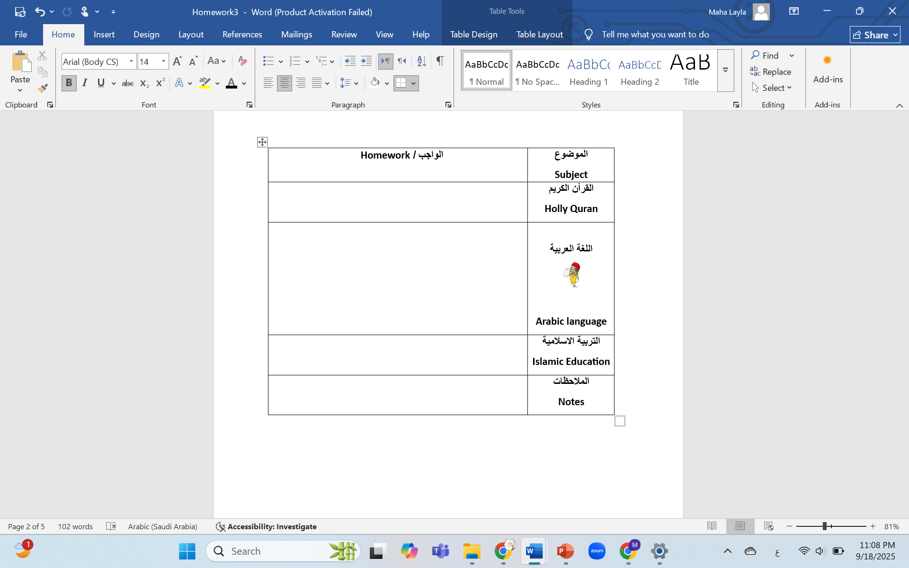
A typical homework in Sun group at Al-Zaitoona
نموذج عن الواجب الأسبوعي لمجموعة الشمس

Slide 14
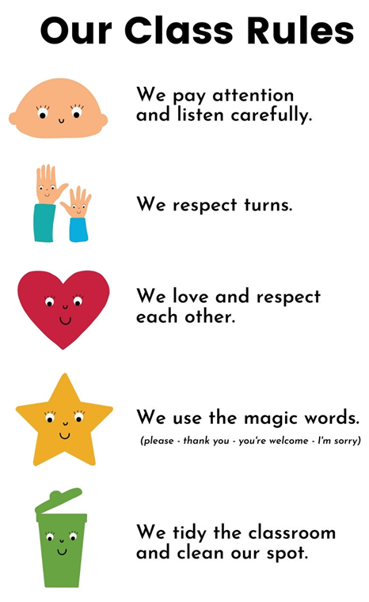
قوانين الصف
أصغي وأنتبه جيداً
أحترم أصدقائي
أحب وأحترم الآخرين
أقول الكلمات اللطيفة
أرتب الصف وأنظف مكاني

Slide 15
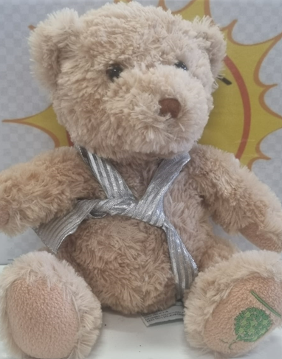
Rewards in Sun Group
اكتساب المكافآت
نستخدم طرق متعددة للمكافأة
زيارة مديرة المدرسة للحصول على ملصق كمكافأة للعمل الجيد والمشاركة في القسم
نجم الأسبوع سيزوره دبدوب عربي
هدية صغيرة لمكافأة الأطفال وتشجيعهم
We use a variety of reward systems:
Visit the headteacher for reward sticker
Star of the week will be visited by teddy bear (Arabi)
Little gift

Slide 16
What to bring to school اللوازم المدرسية
Lunch box – no nuts or fizzy drinks please
Water bottle
Bag to hold all your child’s belongings
Books
Pencil case
Everything to be labelled please
علبة الغداء للأطفال - من فضلكم دون مكسرات
قارورة الماء
حقيبة حمل كل متعلقات طفلك
كتب المدرسية
مقلمة
تسمية أغراض طفلك من فضلك

Slide 17
Arrival and Collection الوصول والاستلام
تفتح أبواب المدرسة الساعة 9:50 صباحًا
موعد بدء الحصة من الساعة 10 صباحًا وتنتهي
الى الساعة 1:30 ظهرًا
لا يُسمح لأولياء الأمر دخول الفصول الدراسية / المدرسة لمراعاة صحة وسلامة الطلاب والموظفين
يجب إبلاغ معلمة الفصل وإرسال رسالة إلى مس زبيدة في حالة عدم وجود الأهل في آخر اليوم
يرجى الاصطفاف خارج الفصل عند الوصول والاستلام
Our doors open at 9:50am
Classes start promptly at 10am and finish at 1:30pm
Parents are not permitted to enter classes/school for health and safety reasons
If someone other than the parent is collecting your child – you must inform the class teacher and message Ms Zoubida: 07903647907
For arrival and collection, please line up outside the classroom

